Slide 1


RECUERDA PONER A GRABAR LA CLASE
Notes:
Colocar todas las clases

Slide 2
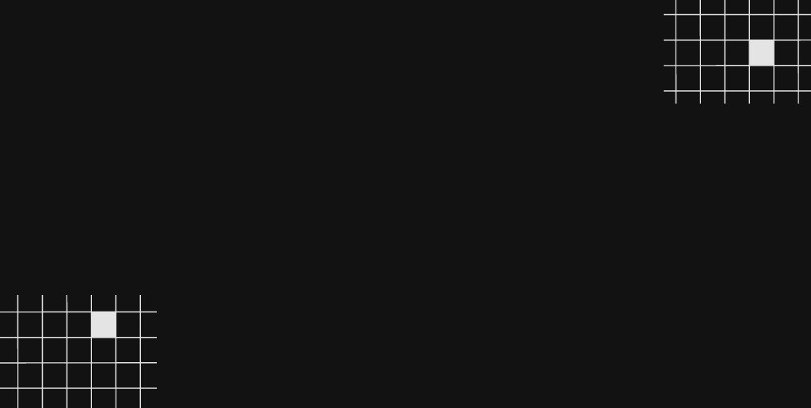
EN MINUTOS COMENZAMOS
Notes:
Profe: Acordate de compartir esta presentación al equipo de tu camada luego de la reunión, por si quieren tener a mano los primeros links de referencia

Slide 3

¿DUDAS DEL ON-BOARDING?
MIRALO AQUI
Notes:
Obligatoria siempre.

Slide 4
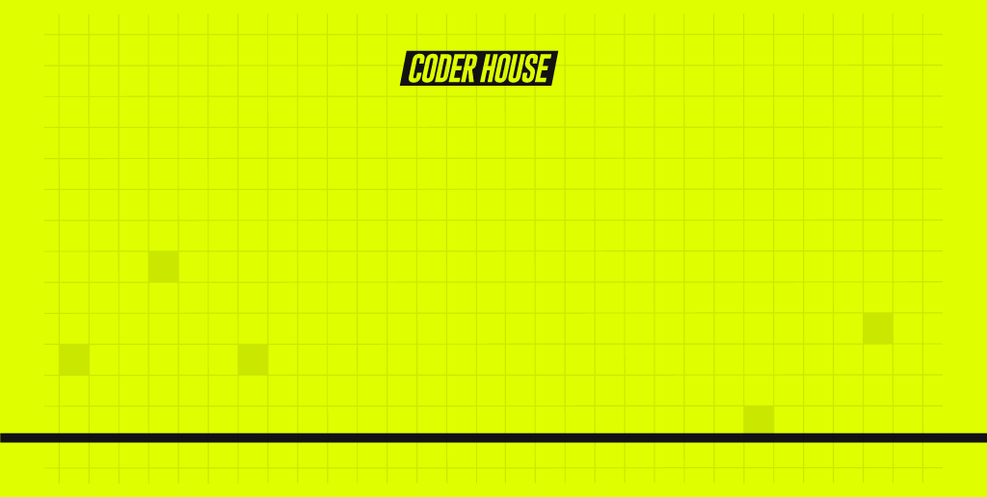
Clase 07. DESARROLLO WEB
GRIDS
Notes:
Obligatoria siempre

Slide 5

Conocer las Grids.
Aplicar las nuevas formas de modelar con Grids.
OBJETIVOS DE LA CLASE
Notes:
Obligatoria siempre. Es lo que queremos alcanzar una vez finalizada la clase. Recordá que se enuncian en principio con el verbo delante (por ejemplo: “Comprender…”, “Analizar…”, “conocer…”, etc).

Slide 6

GLOSARIO:
Clase 6
Flexbox: es un modo de diseño que nos permite crear estructuras para sitios web de una forma más fácil. No se trata de una propiedad de CSS, sino de un conjunto de ellas. Se basa sobre un contenedor (padre) para ordenar a sus ítems (hijos).
Row (flex-direction): esta propiedad nos va a permitir especificar si queremos que los flex items se dispongan en filas o columnas.
Row-reverse (flex-direction): con el valor row-reverse (fila inversa) los flex items se apilan en una fila de derecha a izquierda.
Column (flex-direction): con este valor, los flex items se apilan en una columna de arriba hacia abajo.
Column-reverse: con este valor, los flex items se apilan en una columna de abajo hacia arriba.
Flex-wrap: permite especificar si queremos que los ítems puedan saltar a una nueva línea, cuando el contenedor flexible se quede sin espacio.
Wrap (flex-wrap): los flex items (hijos) pueden romper la línea del eje horizontal, si les es necesario para conservar las características de sus dimensiones. Esto es de izquierda a derecha, y de arriba a abajo.
Wrap-reverse (flex-wrap): esta vez el orden es de izquierda a derecha, y de abajo a arriba.

Slide 7
GLOSARIO:
Clase 6
Flex-flow: Es la forma abreviada (shorthand) o rápida para las propiedades: flex-direction y flex-wrap. Se pone primero la propiedad de flex-direction, y luego la de flex-wrap.
Justify-content: nos va a permitir alinear los elementos. Esto puede ser de forma vertical u horizontal, según lo especifiquemos con flex-direction. Nos va a ayudar a distribuir los flex items (hijos) en el contenedor (padre), cuando los ítems no utilicen todo el espacio disponible en su eje principal actual.
Flex-start (justify-content): consiste en alinear los flex items (hijos) al lado izquierdo.
Flex-end (justify-content): consiste en alinear los flex items (hijos) al lado derecho.
Center (justify-content): consiste en alinear los flex items (hijos) al centro.
Space-between (justify-content): es hacer que los flex items (hijos) tomen la misma distancia o espaciado entre ellos dentro del contenedor flexible, quedando el primer y último elemento pegados con los bordes del contenedor en el eje principal.
Space-around (justify-content): muestra los flex items (hijos) con el mismo espacio de separación entre sí. El espaciado entre los bordes lo toman del contenedor padre.
Space-evenly: hace que el espacio entre los flex items (hijos) sea igual. No es lo mismo que space-around.

Slide 8
GLOSARIO:
Clase 6
Stretch (align-items): tratará de llenar toda la altura (o anchura) del contenedor, siempre y cuando los hijos no tengan propiedades de dimensión definidas.
Align-content: esta propiedad sólo tiene efecto cuando el contenedor flexible tiene varias líneas de flex items (hijos). Si se colocan en una sola línea, esta propiedad no tiene ningún efecto sobre el diseño.
Order: esta propiedad permite modificar el orden de aparición de un elemento. Recibe como valor numeros enteros.
Flex-basis: define el ancho de un elemento inicial. Este valor por defecto viene configurado en “auto”. Actúa como “máximo” o “mínimo”, al usar flex-grow o flex-shrink.
Flex-grow: esta propiedad define la capacidad de un elemento de crecer, cuando en el contenedor todavía hay espacio sobrante.
Flex-shrink: básicamente es lo mismo que flex-grow, pero con el espacio faltante.

Slide 9
MAPA DE CONCEPTOS

Slide 10

MAPA DE CONCEPTOS CLASE 7
Grids
¿Qué es?
Implementación
¿Por qué Grids?
Flexbox ≠ Grids
Grids Mobile First
¿Qué es Mobile First?
Diseño Responsive
Media Queries
Meta viewport
Notes:
Se puede usar para comenzar o finalizar la clase, según sea más conveniente. La información de este slide es de relleno.
Recurso: Mapa de conceptos
Muestra rápidamente los contenidos de la clase y cómo se relacionan. Ayuda a los estudiantes a evitar “perderse” durante la clase, al avanzar en un sentido lineal una diapositiva tras otra. El ejemplo pertenece a la primera clase del curso UX/UI.
Sugerencia:
-También se pueden mostrar con un menor énfasis o colores apagados, aquellos contenidos de clases anteriores y que se vinculen con la actual.
-Resaltar con color los temas que se abordan en la clase.

Slide 11



CRONOGRAMA DEL CURSO
Clase 6
Clase 7
Clase 8
Flexbox
Grids
Animaciones, transformaciones y transiciones
PRÁCTICAS DE LO VISTO EN CLASE
PRÁCTICAS DE LO VISTO EN CLASE
PRÁCTICAS DE LO VISTO EN CLASE
APLICAR FLEXBOX
APLICANDO GRIDS
TRANSFORMACIONES Y ANIMACIONES
Notes:
Recurso: Cronograma del curso
- Se muestra al inicio de cada clase
- Tiene un aspecto similar a un calendario.
- Resume rápidamente: título de la clase, número y contenidos que abarca
- Guía rápida tanto para docentes, como para estudiantes.
- Para mayor ubicación en el curso, también muestra en un tamaño más pequeño lo sucedido la clase anterior y la siguiente.
-Ubicar en el interior de cada clase aquellas cuestiones destacadas con las cuales se encontrará el alumno y con su respectivo nombre: desafíos, entregables de proyecto, actividades colaborativas o ejemplos en vivo.

Slide 12

GUIÓN DE LA CLASE
Accede al material complementario aquí.
Notes:
Entrevistas Modalidad online
Duración estimada: 15 MINUTOS PARA CREAR EL CUESTIONARIO Y 1 HORA PARA REALIZAR LAS ENTREVISTAS
Espacio: Breakout Rooms
Consigna: Cada estudiantes irá a la sala con su tutor y tendrán 5 minutos para realizar la entrevista. Respetar el tiempo para qué todos puedan participar. La idea es practicar la dinámica. Al final de la dinámica hacer un cierre de aciertos y problemas generales qué haya observado. Respetar los tiempos para que todos puedan participar.
NOTA: El tutor guiará la actividad e intervendrá de ser necesario durante la entrevista. Pueden usar el “Documento Guía” que se encuentra en la carpeta de la clase para guiar la entrevista.
¿Cómo llevar adelante la actividad?
Paso 1: Dar la consiga y pactar el tiempo que durará la actividad.
Paso 2: Cada alumno tendrá un total de 15 minutos para pensar las preguntas a realizar. Tener presente generar preguntas que inviten a empatizar con los usuarios y así obtener respuesta de valor. Más preguntas abiertas y menos preguntas cerradas. En este punto se puede ayudar de la guía entregada.
Paso 3: Ir a los breakouts room. En este punto, para una mejor organización, solicitar a los alumnos que se coloquen en el nombre la inicial de su tutor (ej: si el nombre del tutor es Lucas deberá colocarse (L). En caso de repetirse nombres usar la siguiente letra también.
Paso 3: Cada grupo, guiado por el tutor, comenzará la actividad. Cada estudiante tendrá entre 4 y 5 minutos para ser moderador o usuario. El moderador preguntará sin condicionar ni comprometer al usuario, obteniendo respuestas a las preguntas solicitadas. El docente/tutor será el encargado de corregir si el entrevistador/moderador está condicionando o no sirven (dentro del contexto) las preguntas realizadas. En ese tiempo los demás deben tomar nota de aquellos aspectos que se pueden mejorar del entrevistador o del cuestionario en función de las buenas prácticas vistas en clase.
Paso 4: Al final de la dinámica hacer un cierre de aciertos y problemas generales qué haya observado.
Paso 5: Finalizada esta primera parte se volverá al Zoom General.
Paso 6: El docente hará una cierre de la actividad.

Slide 13
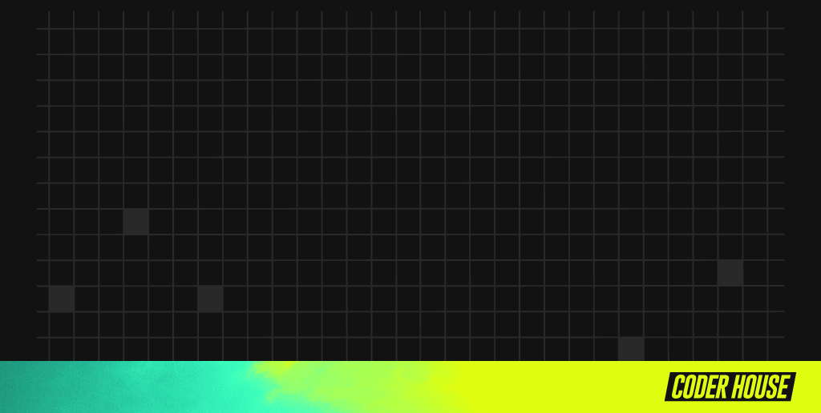
GRIDS
Notes:
Usar para los módulos más importantes de la clase, donde se introducen conceptos que se ven en varios slides. No hay que usarla para todos los módulos.

Slide 14
¿QUÉ ES?
CSS Grid es el sistema de maquetación más potente que hay disponible. Se trata de un sistema en 2D que permite definir filas y columnas (a diferencia de, por ejemplo, Flexbox, el cual funciona en una única dimensión).
El grid layout permite alinear elementos en columnas y filas. Sin embargo, son posibles más diseños con CSS grid que como lo eran con las tablas.
Por ejemplo, los elementos secundarios de un contenedor de cuadrícula podrían posicionarse de manera que se solapen y se superpongan, similar a los elementos posicionados en CSS.
Notes:
Usar para slides de sólo texto. Si no alcanza, no sobrecargar, usar otra con el mismo título para indicar que continúa el mismo módulo.

Slide 15
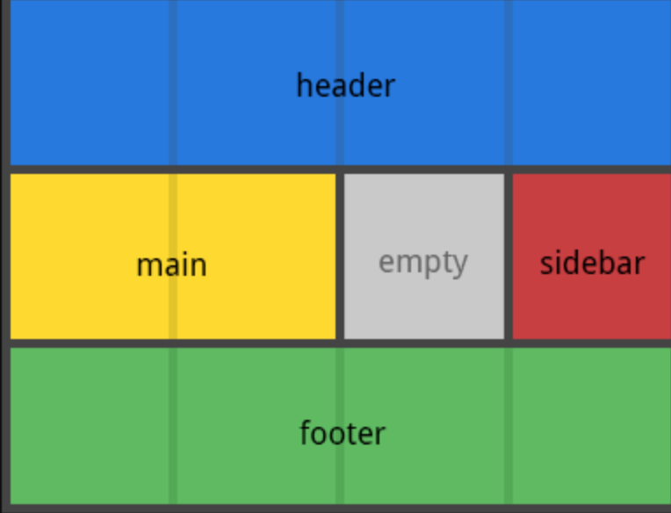
CSS Grid layout contiene funciones de diseño dirigidas a los desarrolladores de aplicaciones web. El CSS grid se puede utilizar para lograr muchos diseños diferentes. Se destaca por dividir una página en regiones principales, o definir la relación en términos de tamaño, posición y capas, entre partes de un control.

Slide 16

IMPLEMENTAR GRIDS
¿Position? ¿Float? ¿Elementos de Bloque? ¿Elementos de líneas?
¿Es suficiente crear un layout/estructuras para páginas web actuales?
Y… ¿Flexbox?
¿Necesitaremos algo más potente para estructuras web?
Notes:
Grid CSS surge de la necesidad, y toma las ventajas de ese sistema, sumandole muchas mejoras y características que permiten crear muy rápido cuadrículas sencillas y potentes.

Slide 17
IMPLEMENTAR GRIDS
¡SI!
Los complementos vistos anteriormente suelen ser insuficientes, o a veces un poco complejos para crear un layout/estructuras para páginas web actuales.
Flexbox fue una gran mejora, pero está orientado a estructuras de una sola dimensión.
Muchos frameworks y librerías utilizan un sistema grid, donde definen una cuadrícula determinada, y cambiando los nombres de las clases de los elementos HTML es posible trabajar muchos atributos.
Notes:
Grid CSS surge de la necesidad, y toma las ventajas de ese sistema, sumandole muchas mejoras y características que permiten crear muy rápido cuadrículas sencillas y potentes.

Slide 18
¿POR QUÉ GRIDS?
Grid CSS surge de la necesidad de algo más potente, y toma las ventajas del sistema Flexbox, sumándole muchas mejoras y características que permiten crear muy rápido cuadrículas sencillas y potentes.
Grid toma la filosofía y la base del sistema Flexbox. Esto no significa que lo reemplaza, sino que pueden convivir.
Está pensado para estructuras grandes y complejas.

Slide 19
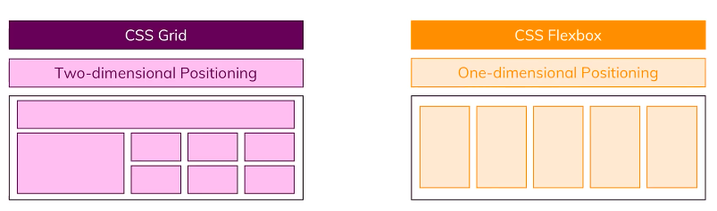
DIFERENCIA ENTRE FLEXBOX Y GRIDS
Flexbox
Grids
Ambos son mucho más potentes que cualquier técnica que haya existido antes.

Slide 20
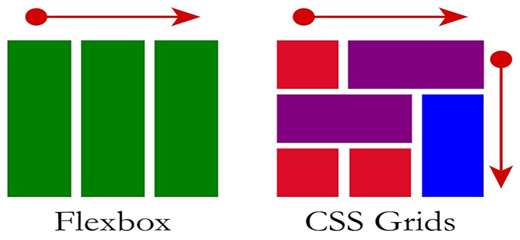
DIFERENCIA ENTRE FLEXBOX Y GRIDS
Unidimensional
Bidimensional

Slide 21
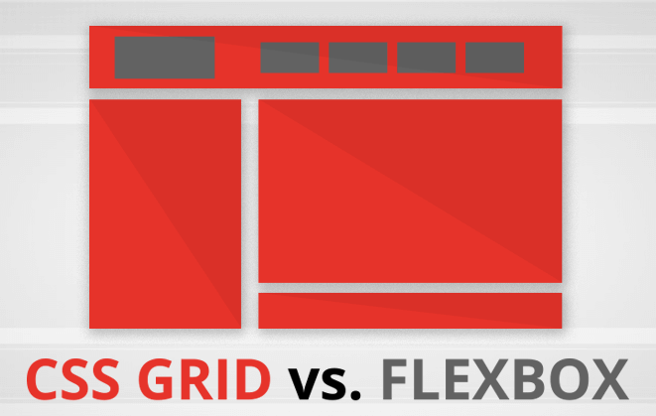
PUEDEN CONVIVIR

Slide 22
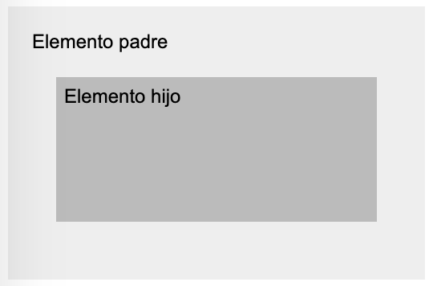
PROPIEDADES DEL PADRE
Activamos la cuadrícula Grid utilizando, sobre el elemento contenedor, la propiedad display con el valor grid o inline-grid. Esto influye en cómo se comportará la cuadrícula con el exterior. El primero de ellos permite que la aquella aparezca encima/debajo del contenido exterior (en bloque), mientras que el segundo permite que la cuadrícula se vea a la izquierda/derecha (en línea) del contenido exterior.
<section>
Elemento padre
<div>
Elemento hijo
</div>
</section>

Slide 23
PROPIEDADES DEL PADRE
En primer lugar, aplicas la propiedad “display: grid” al elemento padre.
Luego puedes usar lo siguiente para crear la estructura principal:
grid-template-columns | Establece el TAMAÑO de cada columna (col 1, col 2...).
grid-template-rows | Establece el TAMAÑO de cada fila (fila 1, fila 2...).
grid-template-areas | Indica la disposición de las áreas en el grid. Cada texto entre comillas simboliza una fila.
grid-column-gap | Establece el TAMAÑO de los huecos entre columnas (líneas verticales).
grid-row-gap | Establece el TAMAÑO de los huecos entre filas (líneas horizontales).

Slide 24
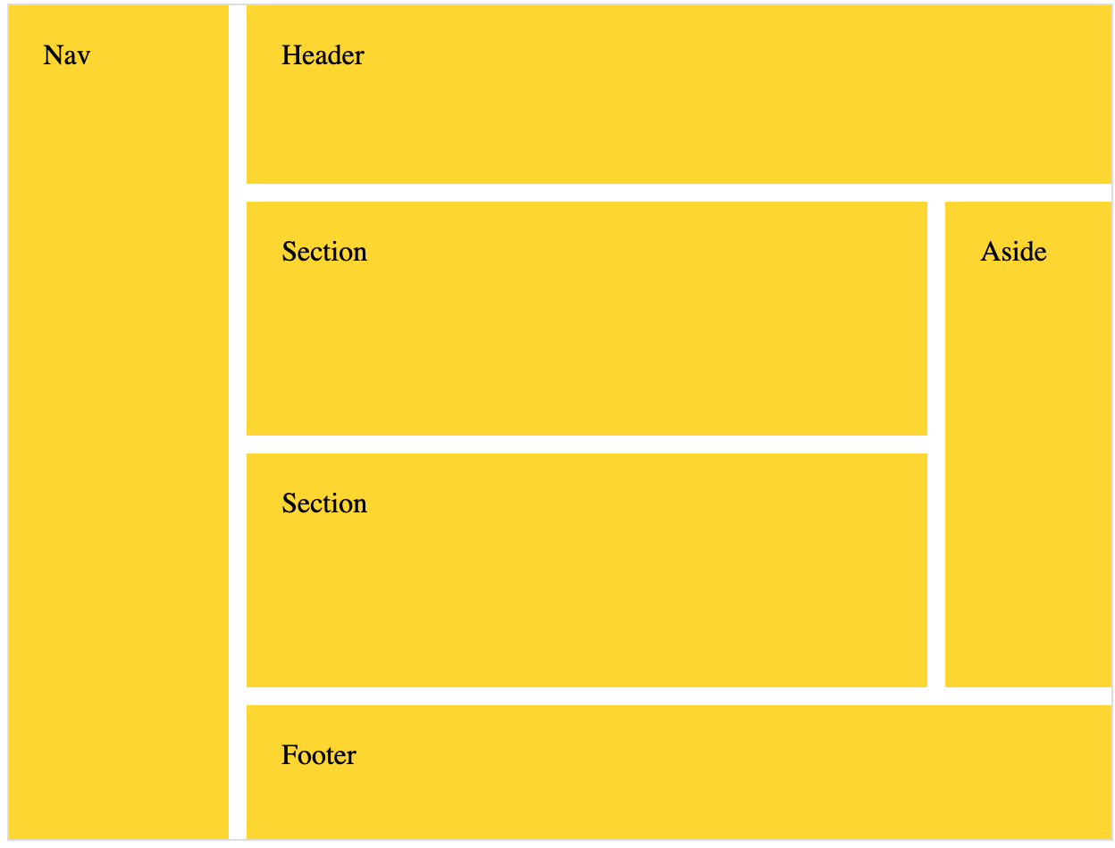
EL OBJETIVO
Este tipo de estructura no es posible con Flexbox, por eso podemos pensar en usar Grid:

Slide 25
FILAS Y COLUMNAS EXPLÍCITAS
Es posible crear cuadrículas con un tamaño definido. Para ello, sólo tienes que usar las propiedades CSS grid-template-columns y grid-template-rows, las cuales sirven para indicar las dimensiones de cada celda de la cuadrícula, diferenciando entre columnas y filas.
Propiedad | Descripción
grid-template-columns | Establece el tamaño de las columnas (eje horizontal).
grid-template-rows | Establece el tamaño de las filas (eje vertical).

Slide 26
FILAS Y COLUMNAS EXPLÍCITAS
Veamos la forma más simple de crear una grilla, especificando cuántas columnas y filas queremos.
.grid {
display: grid;
/* 2 columnas */
grid-template-columns: 300px 100px;
/* 2 filas */
grid-template-rows: 40px 100px;
}
<section class="grid">
<div>Item 1</div>
<div>Item 2</div>
<div>Item 3</div>
<div>Item 4</div>
</section>

Slide 27
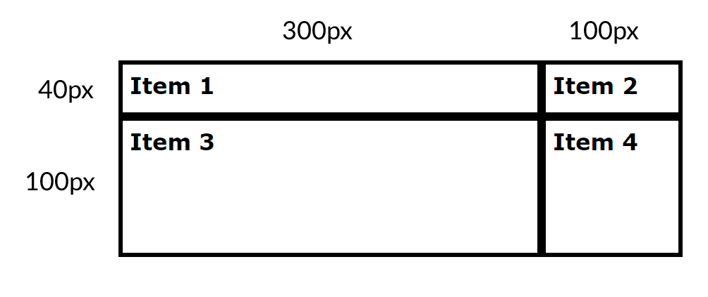
FILAS Y COLUMNAS EXPLÍCITAS

Slide 28
FILAS Y COLUMNAS EXPLÍCITAS
Unidad creada para ser usada en grid ( fr (fraction) )
Nota: también es posible utilizar otras unidades y combinarlas, como porcentajes o la palabra clave auto (que obtiene el tamaño restante).
.grid {
display: grid;
grid-template-columns: 2fr 1fr;
grid-template-rows: 3fr 1fr;
}
Notes:
Hemos utilizado el pixel como unidades de las celdas de la cuadrícula, sin embargo, también podemos utilizar otras unidades y combinarlas, como porcentajes, la palabra clave auto (que obtiene el tamaño restante) o la unidad especial fr (fraction), que simboliza una fracción de espacio restante en el grid.

Slide 29
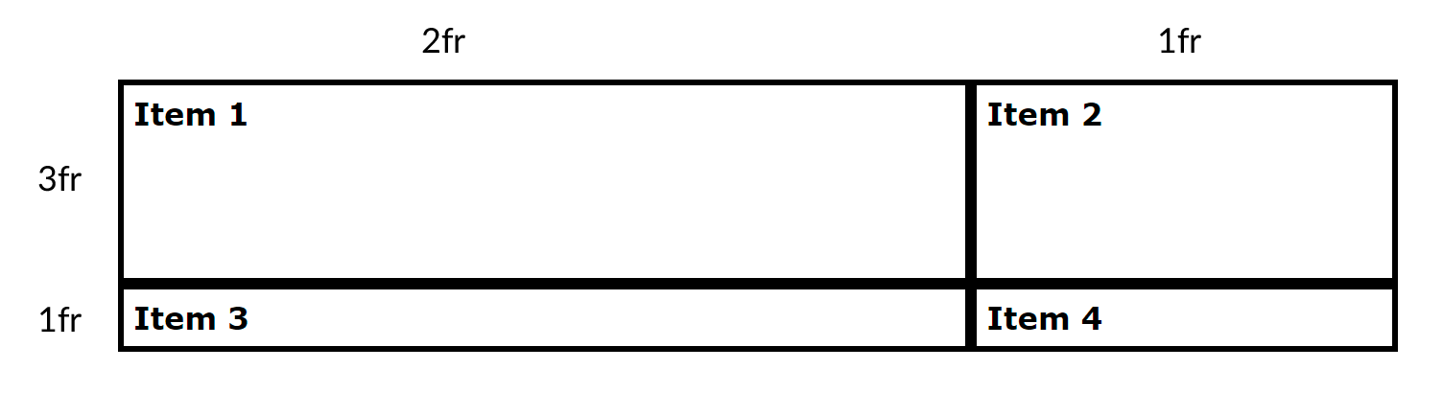
FILAS Y COLUMNAS EXPLÍCITAS
Cuadrícula de 2x2, donde el tamaño de ancho de la cuadrícula se divide en dos columnas (una el doble de tamaño que la siguiente), y el tamaño de alto de la cuadrícula se divide en dos filas, donde la primera ocupará el triple (3 fr) que la segunda (1 fr):

Slide 30
FILAS Y COLUMNAS REPETITIVAS
Si necesitas hacer muchas columnas y filas iguales, puedes usar lo siguiente:
.grid {
display: grid;
grid-template-columns: repeat(12, 1fr);
grid-template-rows: repeat(12, 1fr)
}
repeat([núm de veces], [valor o valores])

Slide 31
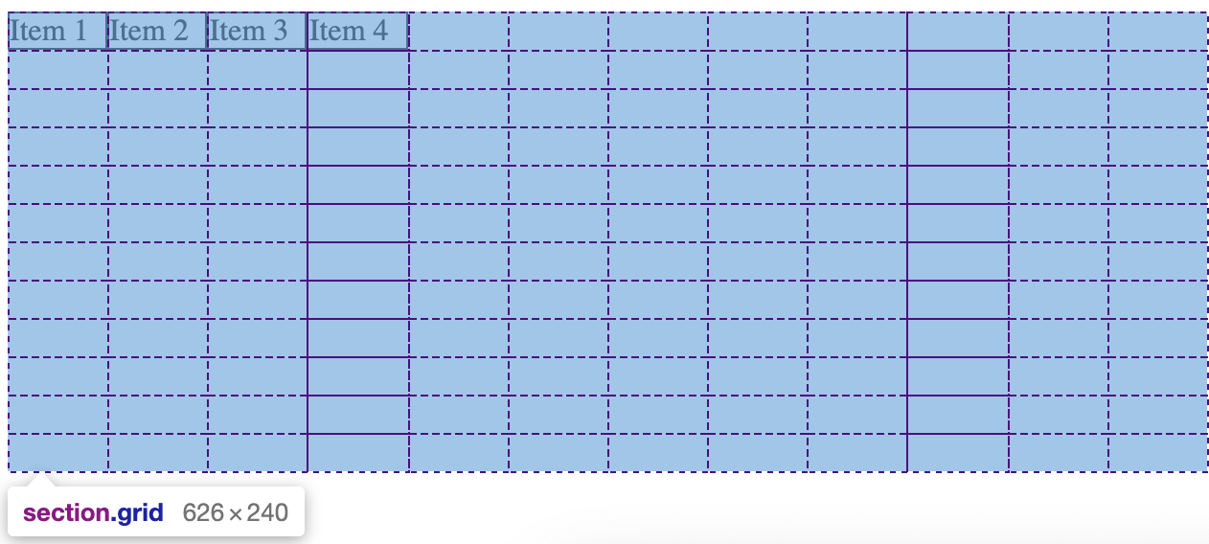
FILAS Y COLUMNAS REPETITIVAS
Deberíamos hacer los divs necesarios, pero la grilla está lista para acomodar a sus ítems.
Así “se ve” la pantalla dividida en grillas.

Slide 32
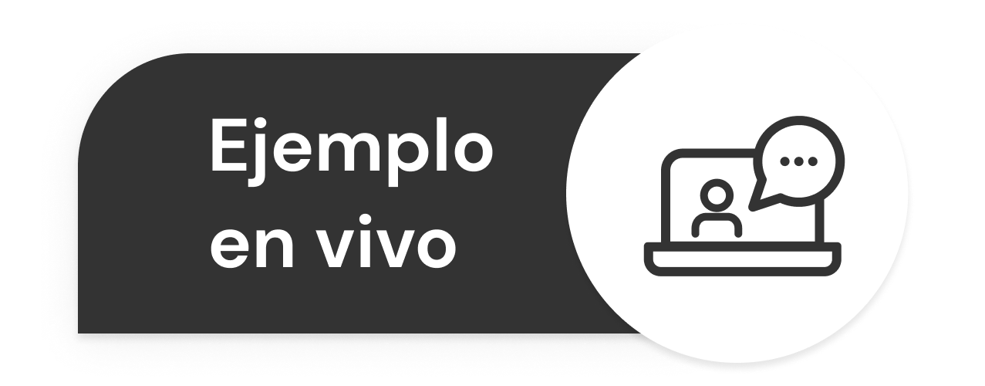
¡VAMOS A PRACTICAR LO VISTO!
Notes:
Usar para los subtemas de un módulo.

Slide 33
GRID POR ÁREAS
Ahora veremos otra forma de crear grillas, de una forma más flexible.
Es posible indicar el nombre y la posición concreta de cada área de la cuadrícula. Utiliza la propiedad grid-template-areas, donde debes especificar el orden de las áreas. Luego, en cada ítem hijo, usas la propiedad grid-area para indicar el nombre del área en cuestión.
De esta forma, es muy sencillo crear una cuadrícula altamente personalizada en apenas unas cuantas líneas de CSS.

Slide 34
GRID POR ÁREAS
Entonces, siguiendo la línea del objetivo que tenemos podemos hacer lo siguiente:

Slide 35
GRID POR ÁREAS
HTML base para todos los ejemplos. Es muy importante marcar la estructura HTML.
<div id="grilla">
<header class="border">Header</header>
<section id="productos" class="border">Section</section>
<section id="servicios" class="border">Section</section>
<nav class="border">Navegacion</nav>
<aside class="border">Aside</aside>
<footer class="border">Pie de pagina</footer>
</div>

Slide 36
GRID POR ÁREAS
CSS a usar:
#grilla {
display: grid;
grid-template-areas:
"nav header header"
"nav productos publicidad"
"nav servicios publicidad"
"nav footer footer";
grid-template-rows: 100px 1fr 1fr 75px;
grid-template-columns: 20% auto 15%;
}
.border {
border: 1px solid black;
}
header {
grid-area: header;
}
footer {
grid-area: footer;
}
section#productos {
grid-area: productos;
}
section#servicios {
grid-area: servicios;
}
nav {
grid-area: nav;
}
aside {
grid-area: publicidad;
}

Slide 37
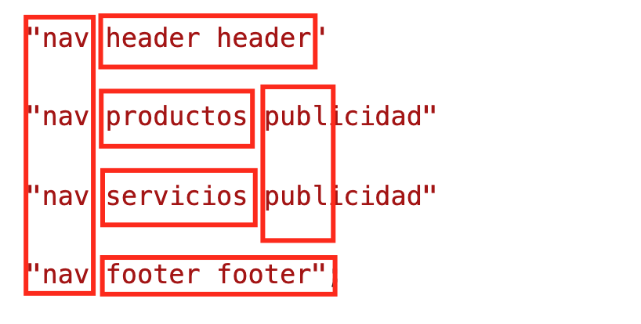
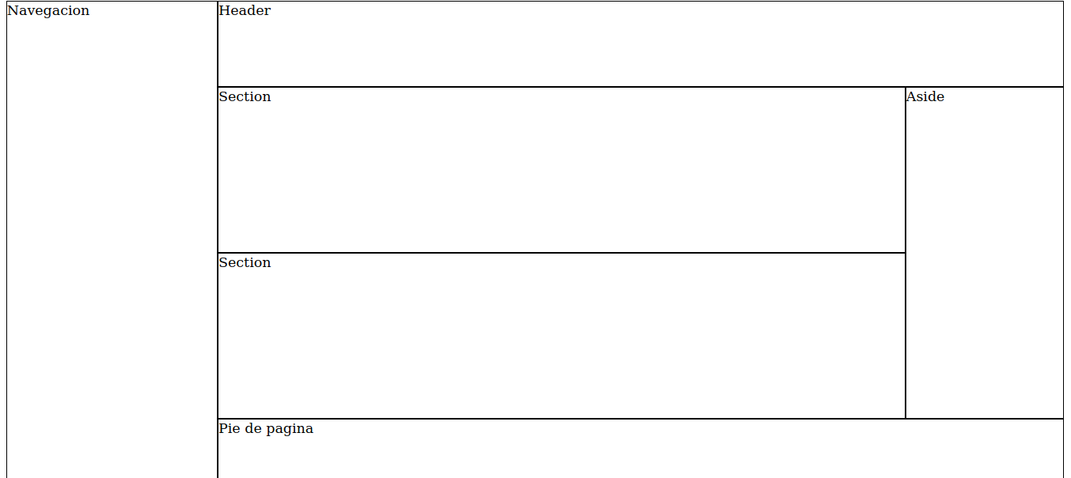
GRID POR ÁREAS
De esta forma, se aproxima a lo que queremos inicialmente, sólo nos falta darle unas decoraciones:

Slide 38
¡VAMOS A PRACTICAR LO VISTO!
Notes:
Usar para los subtemas de un módulo.

Slide 39
GRID ESPACIOS
La cuadrícula tiene todas sus celdas una a continuación de la otra. Aunque sería posible darle un margen a las celdas dentro del contenedor, existe una forma más apropiada, evitando los problemas clásicos de los modelos de caja: los huecos (gutters).
.grid {
grid-column-gap: 10px;
grid-row-gap: 15px;
}

Slide 40
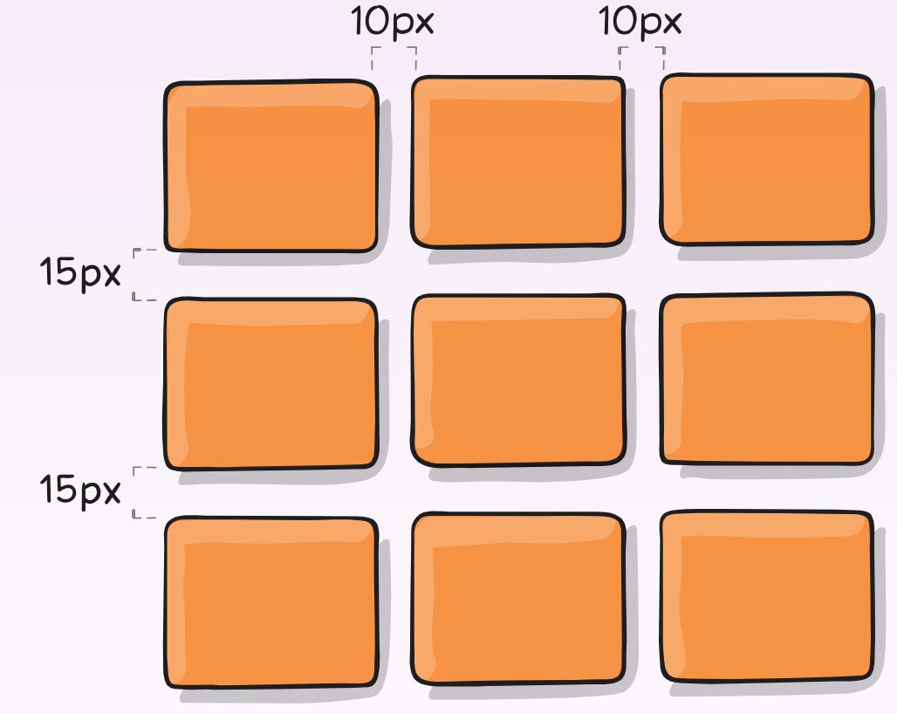
GRID ESPACIOS

Slide 41
En la propiedad grid-template-areas también es posible indicar una palabra clave especial:
La palabra clave none: Indica que no se colocará ninguna celda en esta posición.
Uno o más puntos (.): Indica que se colocará una celda vacía en esta posición.

Slide 42
GRID POR ÁREAS
#grilla {
display: grid;
grid-template-areas:
"nav header header"
"nav productos publicidad"
"nav servicios publicidad"
"nav footer footer";
grid-template-rows: 100px 1fr 1fr 75px;
grid-template-columns: 20% auto 15%;
grid-row-gap: 10px;
grid-column-gap: 10px;
height: 100vh;
margin: 0;
}
Llevemos a práctica , agregando más estilos al padre (el contenedor) y verificando que tiene las propiedades grid-row-gap y grid-column-gap, para hacer separaciones entre las columnas o filas, según el caso.
.border {
border: 1px solid black;
background-color: yellow;
}

Slide 43
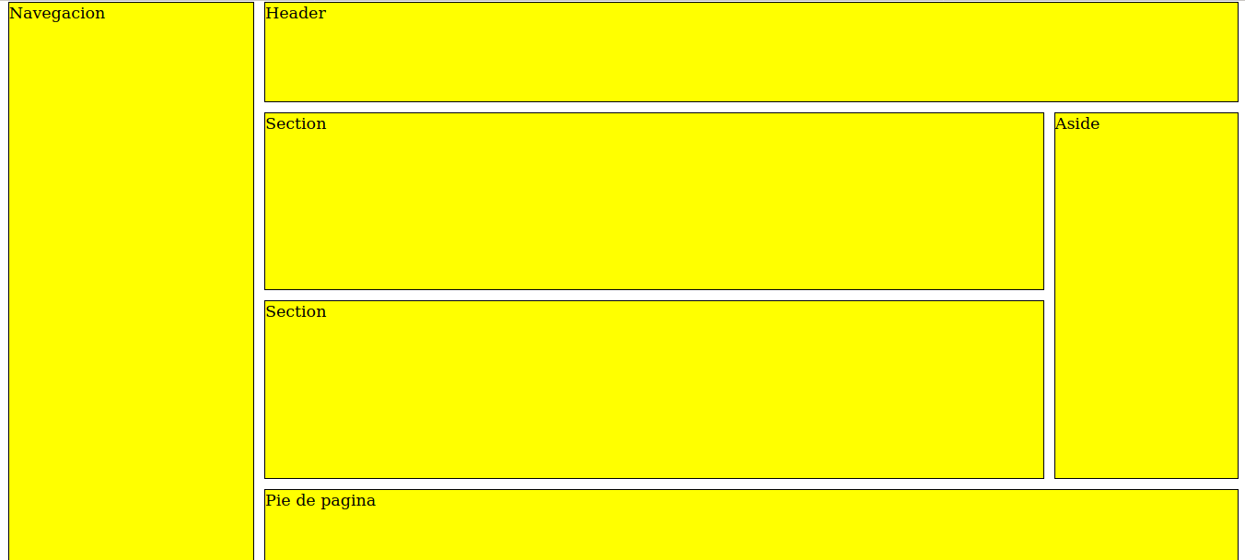
GRID POR ÁREAS
De esta forma, se aproxima a lo que queremos... sólo nos falta darle unas decoraciones:

Slide 44
¡VAMOS A PRACTICAR LO VISTO!
Notes:
Usar para los subtemas de un módulo.

Slide 45
POSICIÓN DE HIJOS (DESDE EL PADRE)
Existen propiedades que se pueden utilizar para colocar los ítems dentro de la cuadrícula. Es posible distribuir los elementos de una forma muy sencilla y cómoda: justify-items y align-items, que ya conocemos del módulo CSS Flexbox:
Propiedad | Valores | Descripción
justify-items | start | end | center | stretch | Distribuye los elementos en el eje horizontal.
align-items | start | end | center | stretch | Distribuye los elementos en el eje vertical.

Slide 46
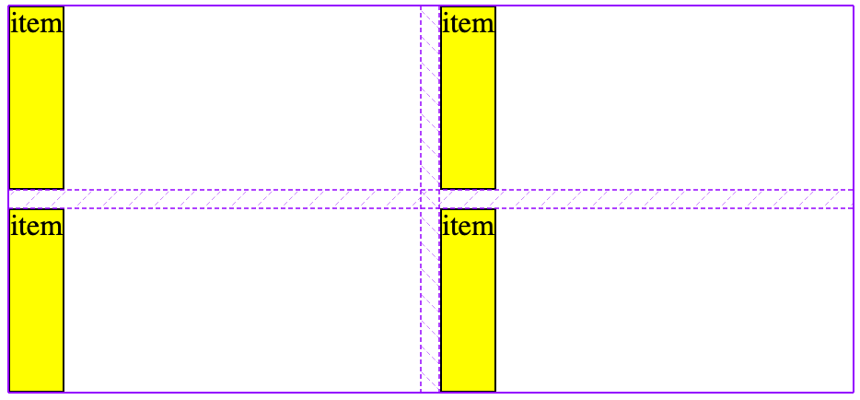
JUSTIFY-ITEMS Y ALIGN-ITEMS
La grilla está, pero las celdas “se achican”, se ajusta. Estas propiedades trabajan sobre la celda:

Slide 47
JUSTIFY-ITEMS Y ALIGN-ITEMS
HTML a usar:
<section class="grid">
<div>Item 1</div>
<div>Item 2</div>
<div>Item 3</div>
<div>Item 4</div>
</section>

Slide 48
JUSTIFY-ITEMS Y ALIGN-ITEMS
CSS a usar:
#padre {
justify-items: stretch; /* start | end | center | stretch */
align-items: stretch; /* start | end | center | stretch */
display: grid;
width: 95%;
grid-template-columns: auto auto;
grid-column-gap: 10px;
grid-template-rows: 100px 100px;
grid-row-gap: 10px;
}
#padre div {
border: solid 1px;
font-size: 21px;
padding: 5px;
background-color: yellow;
}

Slide 49
¡VAMOS A PRACTICAR LO VISTO!
Notes:
Usar para los subtemas de un módulo.

Slide 50

BREAK
Notes:
Profe: Acordate de compartir esta presentación al equipo de tu camada luego de la reunión, por si quieren tener a mano los primeros links de referencia

Slide 51
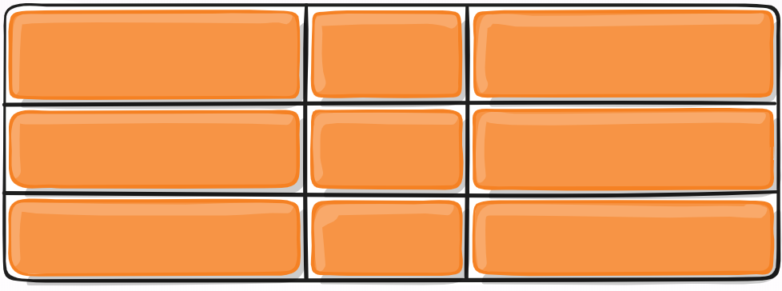
JUSTIFY-ITEMS: CENTER
.padre {
justify-items: stretch;
/* predeterminado */
}
Alineando el contenido dentro de las celdas, de forma horizontal.
Notes:
Estas slides se pasan rápidamente simplemente para graficar las opciones.

Slide 52
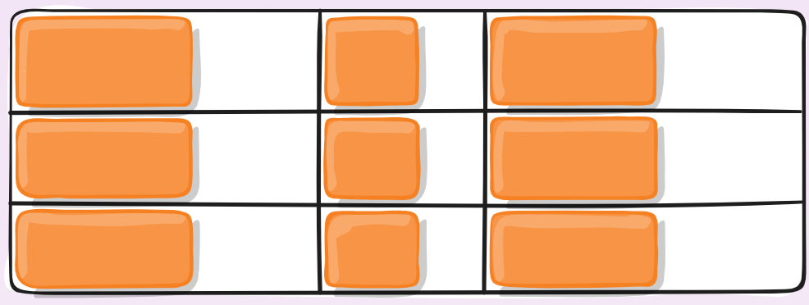
JUSTIFY-ITEMS: START
Alineando el contenido dentro de las celdas, de forma horizontal.
.padre {
justify-items: start;
}

Slide 53
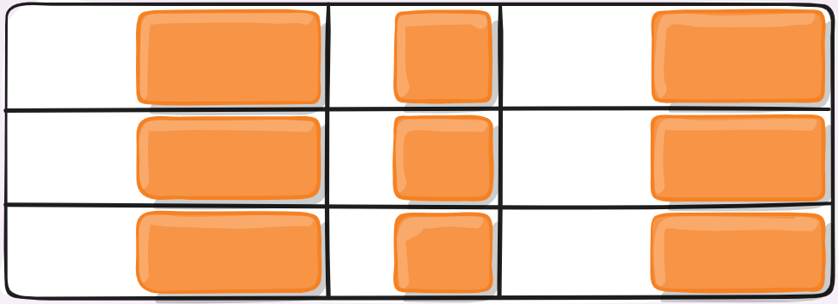
JUSTIFY-ITEMS: END
Alineando el contenido dentro de las celdas, de forma horizontal.
.padre {
justify-items: end;
}

Slide 54
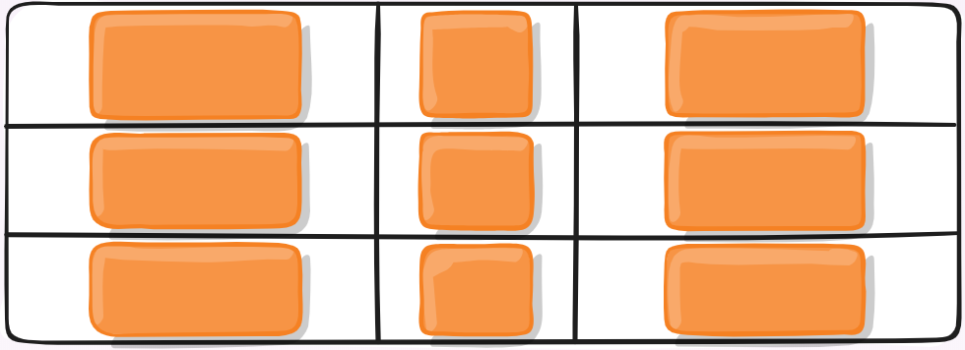
JUSTIFY-ITEMS: CENTER
Alineando el contenido dentro de las celdas, de forma horizontal.
.padre {
justify-items: center;
}

Slide 55
ALIGN-ITEMS: STRETCH
.padre {
align-items: stretch;
/* predeterminado */
}
Alineando el contenido dentro de las celdas, de forma vertical.
Notes:
Estas slides se pasan rápidamente simplemente para graficar las opciones.

Slide 56
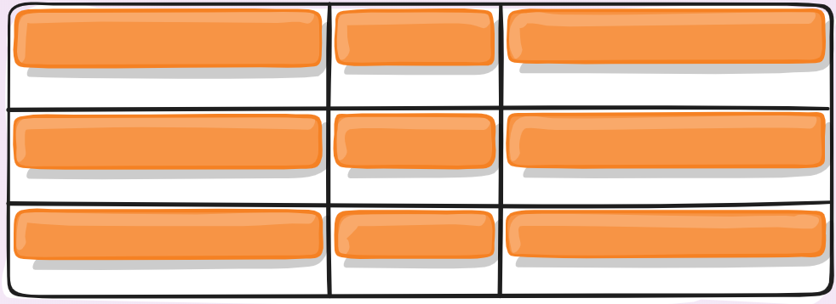
ALIGN-ITEMS: START
Alineando el contenido dentro de las celdas, de forma vertical.
.padre {
align-items: start;
}

Slide 57
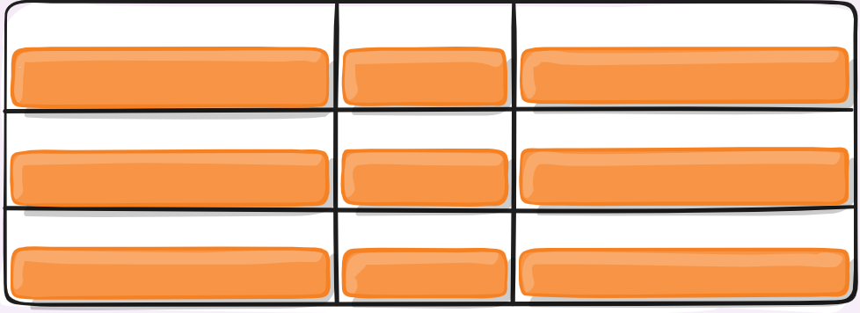
ALIGN-ITEMS: END
Alineando el contenido dentro de las celdas, de forma vertical.
.padre {
align-items: end;
}

Slide 58
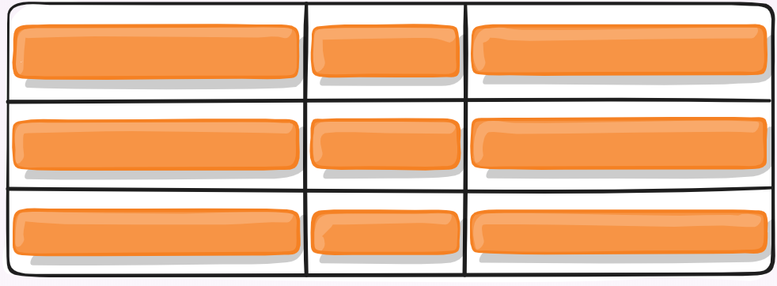
ALIGN-ITEMS: CENTER
Alineando el contenido dentro de las celdas, de forma vertical.
.padre {
align-items: center;
}

Slide 59
POSICIÓN DE ELEMENTOS
Es posible utilizar las propiedades justify-content o align-content para cambiar la distribución de todo el contenido en su conjunto. Puedes hacer pruebas en este enlace.
Propiedad | Valores | Afecta a
justify-content | start | end | center | stretch | space-around | space-between | space-evenly | Eje horizontal
align-content | start | end | center | stretch | space-around | space-between | space-evenly | Eje vertical

Slide 60
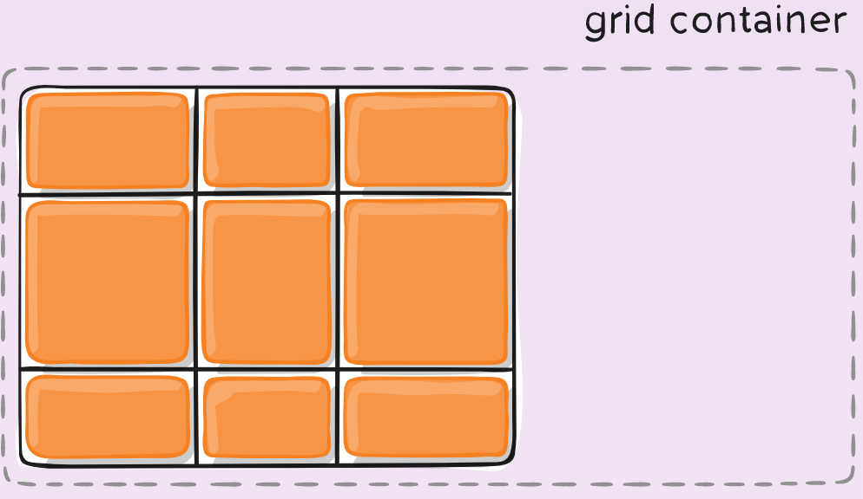
JUSTIFY-CONTENT: START
.padre {
justify-content: start;
}
Alineando todo el conjunto de celdas, de forma horizontal.
Dentro de su “padre” (es requisito que tenga ancho).
Notes:
Estas slides se pasan rápidamente simplemente para graficar las opciones.

Slide 61
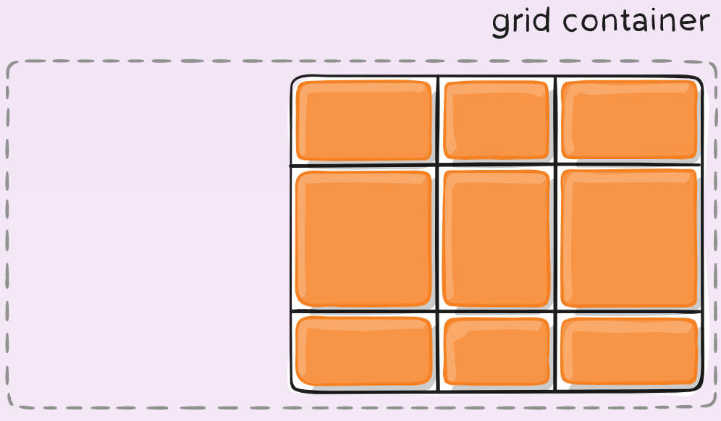
JUSTIFY-CONTENT: END
.padre {
justify-content: end;
}
Alineando todo el conjunto de celdas, de forma horizontal.
Dentro de su “padre” (es requisito que tenga ancho).

Slide 62
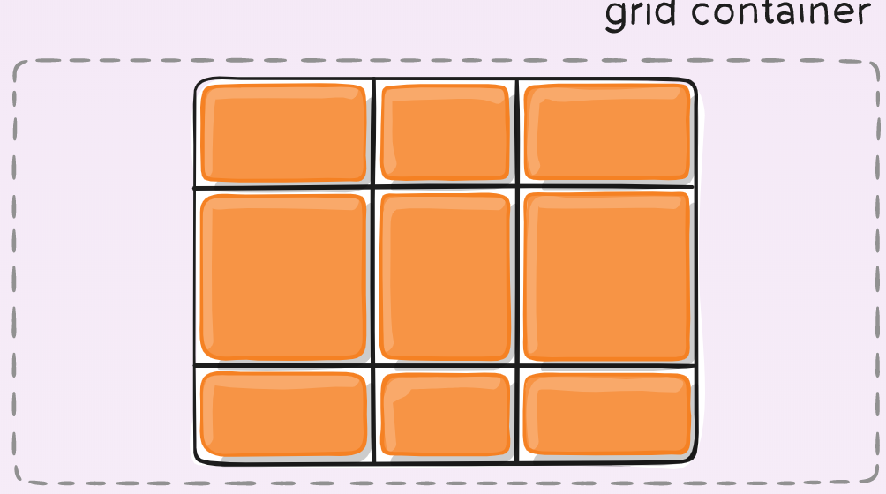
JUSTIFY-CONTENT: CENTER
.padre {
justify-content: center;
}
Alineando todo el conjunto de celdas, de forma horizontal.
Dentro de su “padre” (es requisito que tenga ancho).

Slide 63
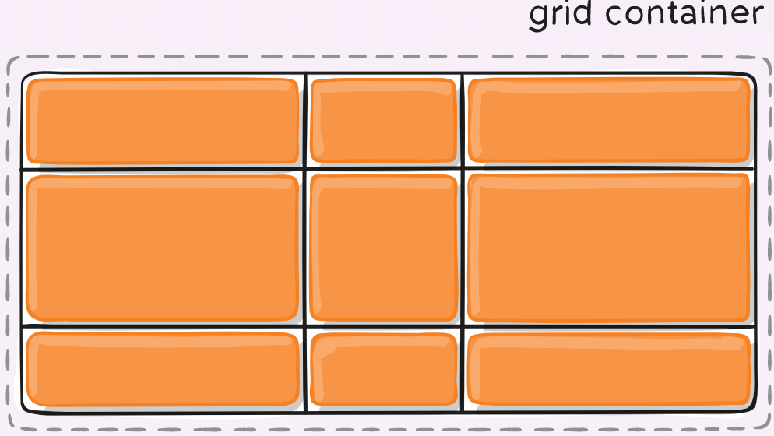
JUSTIFY-CONTENT: STRETCH
.padre {
justify-content: stretch;
}
Alineando todo el conjunto de celdas, de forma horizontal.
Dentro de su “padre” (es requisito que tenga ancho).

Slide 64
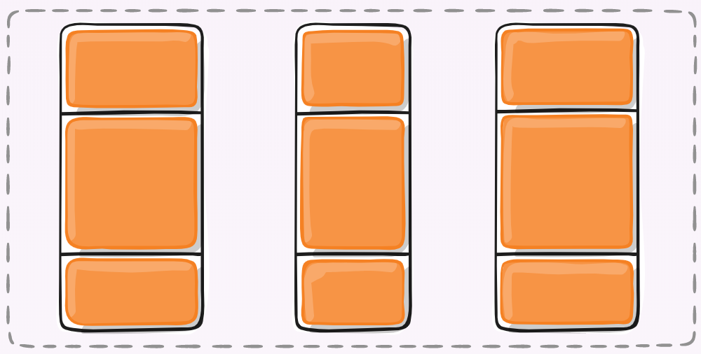
JUSTIFY-CONTENT: SPACE-AROUND
.padre {
justify-content: space-around;
}
Alineando todo el conjunto de celdas, de forma horizontal.
Dentro de su “padre” (es requisito que tenga ancho).

Slide 65
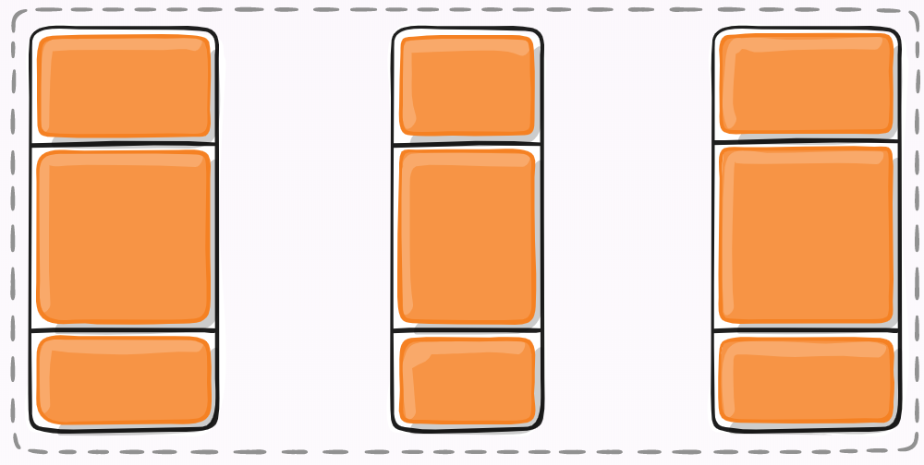
JUSTIFY-CONTENT: SPACE-BETWEEN
.padre {
justify-content: space-between;
}
Alineando todo el conjunto de celdas, de forma horizontal.
Dentro de su “padre” (es requisito que tenga ancho).

Slide 66
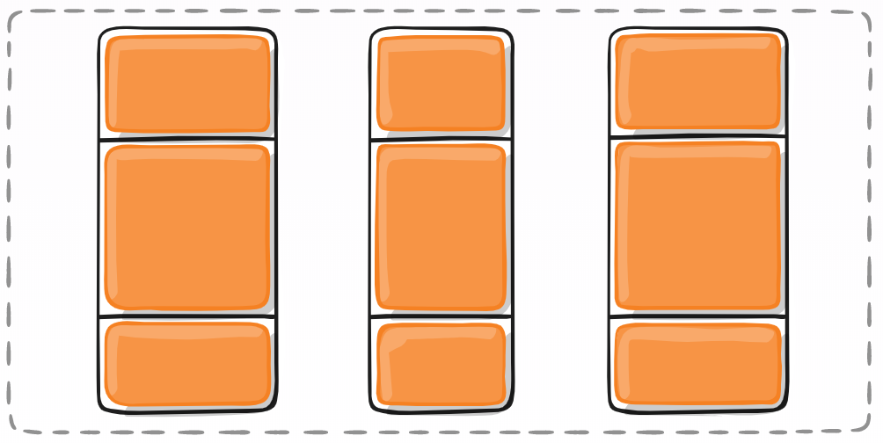
JUSTIFY-CONTENT: SPACE-EVENLY
.padre {
justify-content: space-evenly;
}
Alineando todo el conjunto de celdas, de forma horizontal.
Dentro de su “padre” (es requisito que tenga ancho).

Slide 67
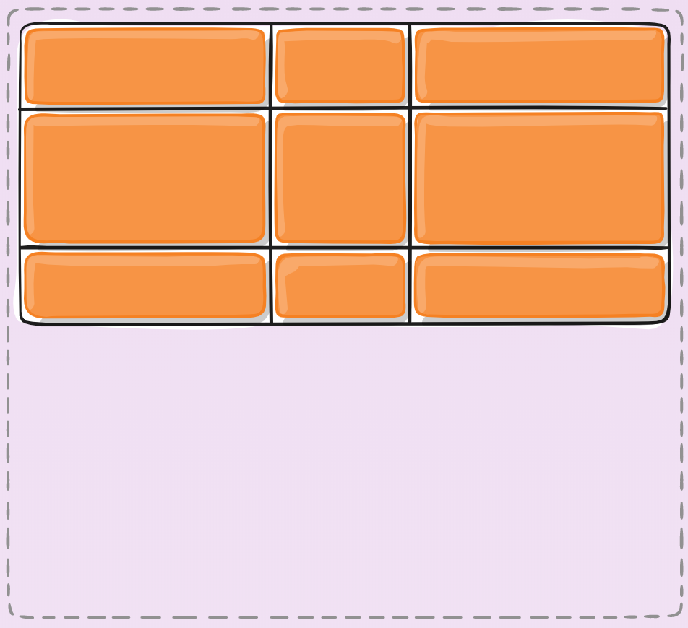
ALIGN-CONTENT: START
Alineando todo el conjunto de celdas, de forma vertical.
Dentro de su “padre” (es requisito que tenga altura).
.padre {
align-content: start;
}

Slide 68
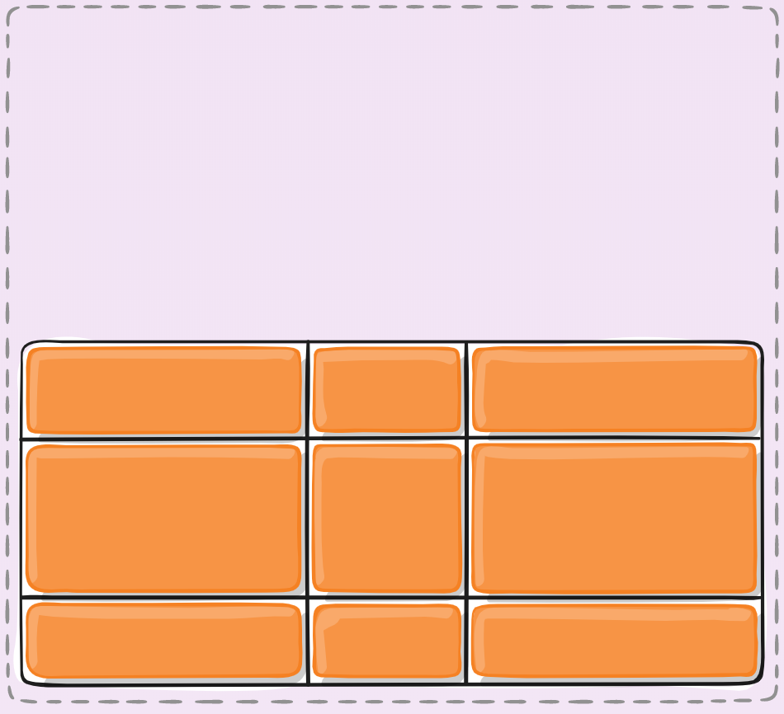
ALIGN-CONTENT: END
Alineando todo el conjunto de celdas, de forma vertical.
Dentro de su “padre” (es requisito que tenga altura).
.padre {
align-content: end;
}

Slide 69
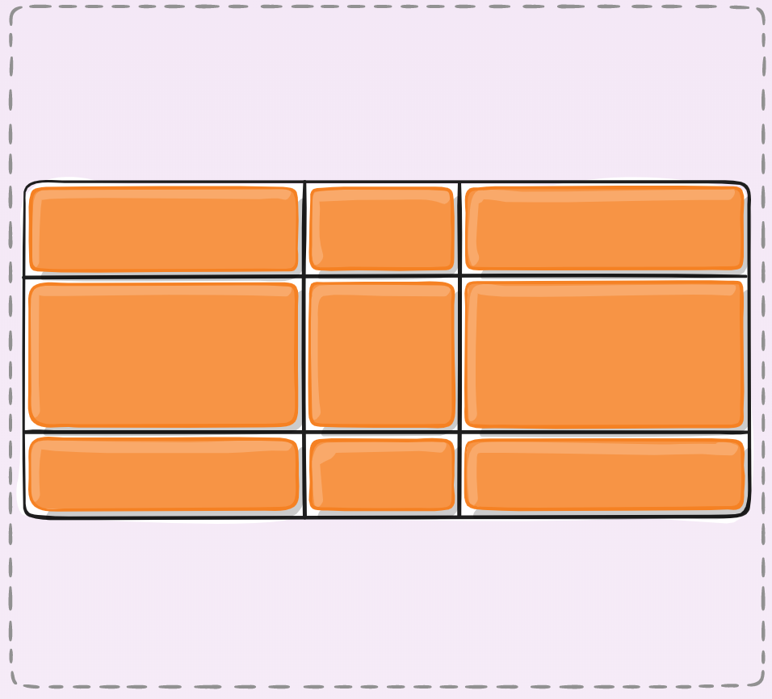
ALIGN-CONTENT: CENTER
Alineando todo el conjunto de celdas, de forma vertical.
Dentro de su “padre” (es requisito que tenga altura).
.padre {
align-content: center;
}

Slide 70
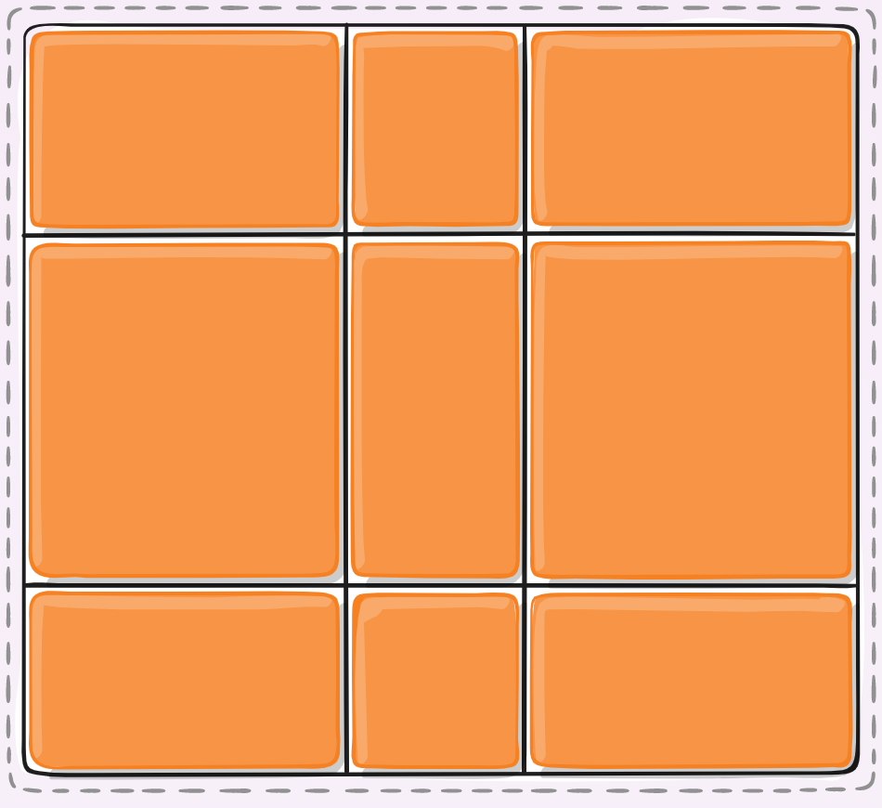
ALIGN-CONTENT: STRETCH
Alineando todo el conjunto de celdas, de forma vertical.
Dentro de su “padre” (es requisito que tenga altura).
.padre {
align-content: stretch;
}

Slide 71
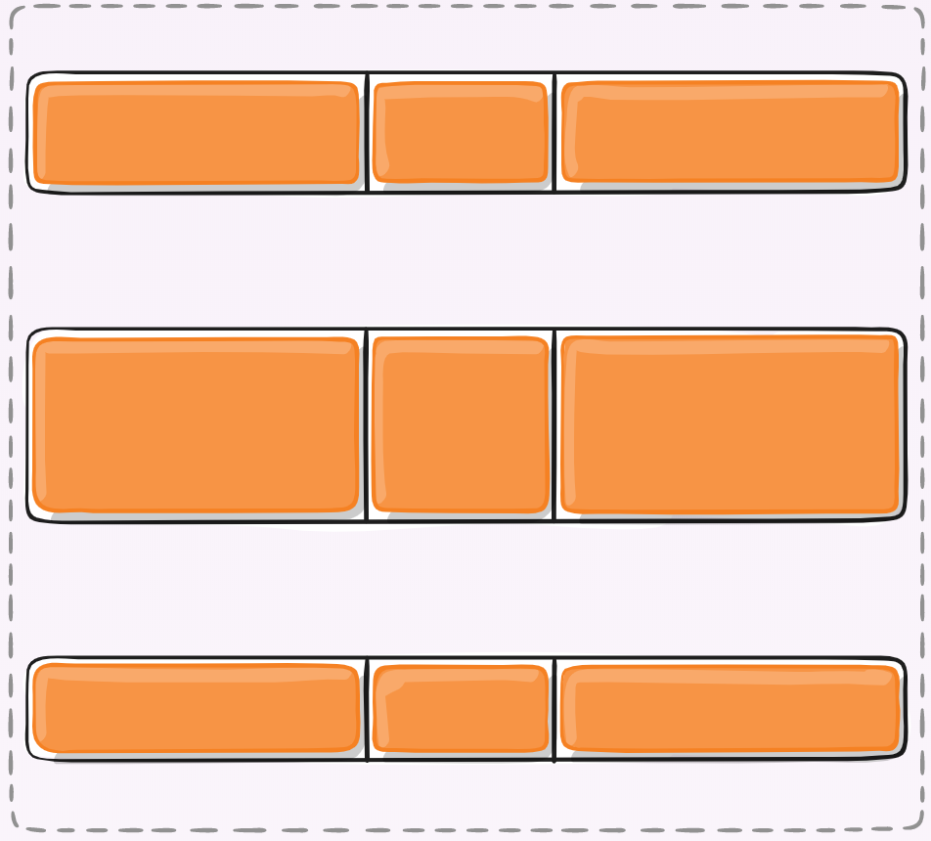
ALIGN-CONTENT: SPACE-AROUND
Alineando todo el conjunto de celdas, de forma vertical.
Dentro de su “padre” (es requisito que tenga altura).
.padre {
align-content: space-around;
}

Slide 72
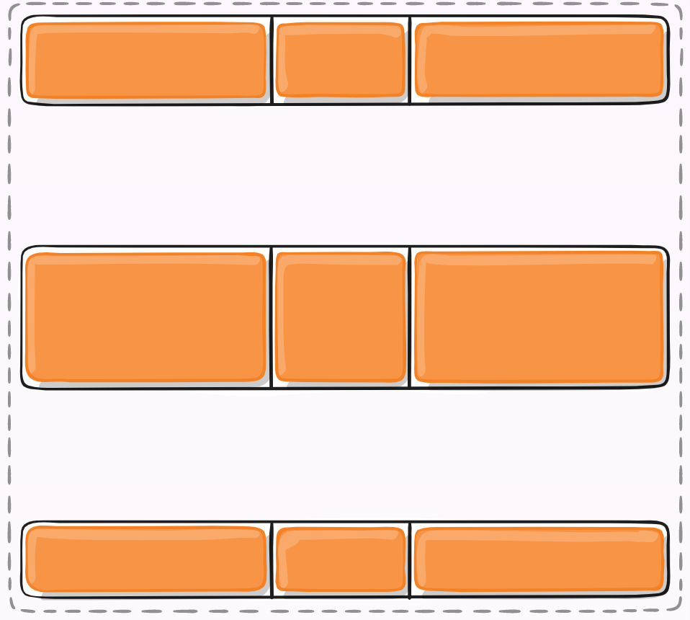
ALIGN-CONTENT: SPACE-AROUND
Alineando todo el conjunto de celdas, de forma vertical.
Dentro de su “padre” (es requisito que tenga altura).
.padre {
align-content: space-between;
}

Slide 73
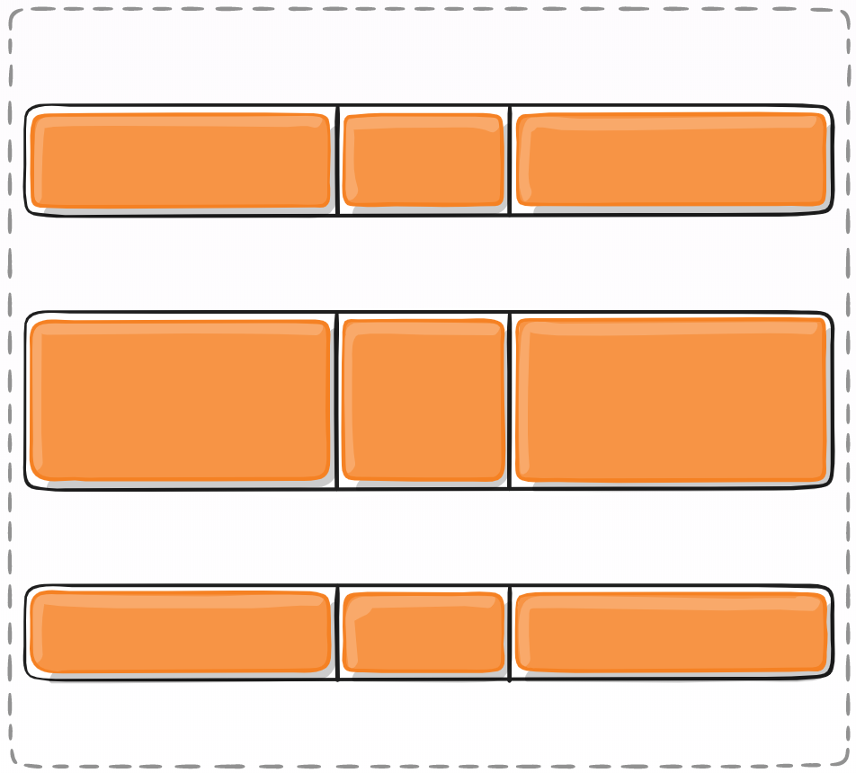
ALIGN-CONTENT: SPACE-EVENLY
Alineando todo el conjunto de celdas, de forma vertical.
Dentro de su “padre” (es requisito que tenga altura).
.padre {
align-content: space-evenly;
}

Slide 74
¡VAMOS A PRACTICAR LO VISTO!
Notes:
Usar para los subtemas de un módulo.

Slide 75
ITEMS PROPIEDADES
Hasta ahora hemos visto propiedades CSS que se aplican solamente al contenedor padre de una cuadrícula. Ahora vamos a ver ciertas propiedades que se aplican a cada ítem hijo de la cuadrícula, para alterar o cambiar el comportamiento específico de dicho elemento.
Prueba sus propiedades aquí.
Propiedad | Descripción
justify-self | Altera la justificación del ítem hijo en el eje horizontal.
align-self | Altera la alineación del ítem hijo en el eje vertical.
grid-area | Indica un nombre al área especificada, para su utilización con grid-template-areas.

Slide 76
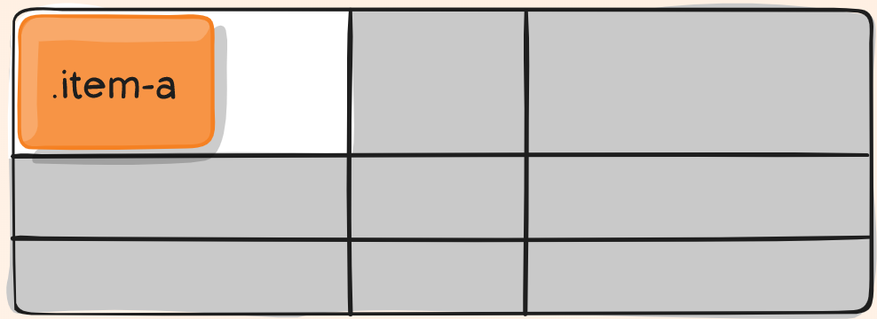
JUSTIFY-SELF: START
Alinea específicamente a la celda (item, hijo) que necesites, de forma horizontal:
.hijo {
justify-self: start;
}
Notes:
Estas slides se pasan rápidamente simplemente para graficar las opciones.

Slide 77
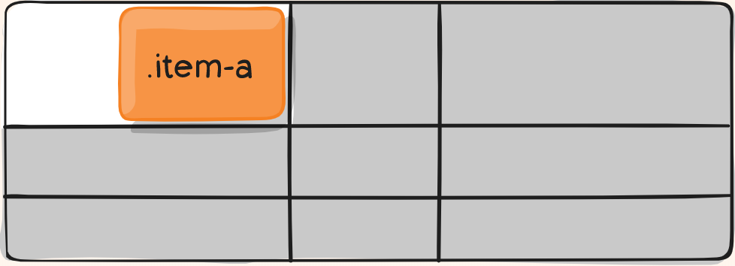
JUSTIFY-SELF: END
Alinea específicamente a la celda (item, hijo) que necesites, de forma horizontal:
.hijo {
justify-self: end;
}

Slide 78
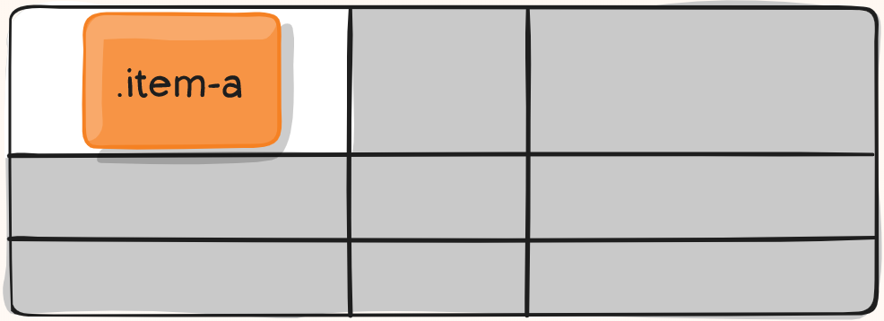
JUSTIFY-SELF: CENTER
Alinea específicamente a la celda (item, hijo) que necesites, de forma horizontal:
.hijo {
justify-self: center;
}

Slide 79
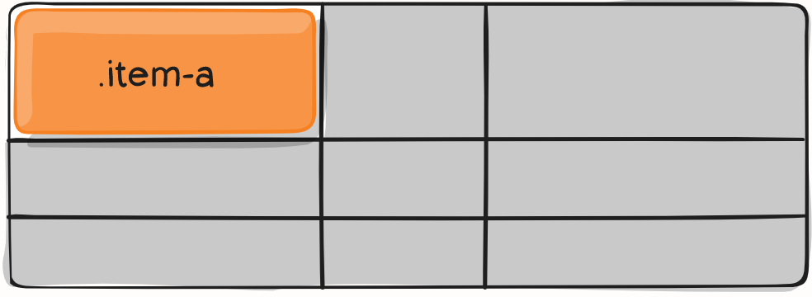
JUSTIFY-SELF: STRETCH
Alinea específicamente a la celda (item, hijo) que necesites, de forma horizontal:
.hijo {
justify-self: stretch;
}

Slide 80
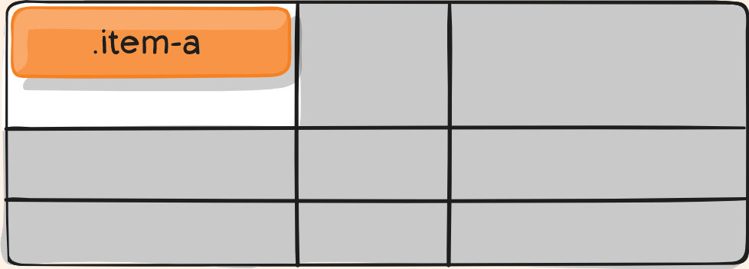
ALIGN-SELF: START
Alinea específicamente a la celda (item, hijo) que necesites, de forma vertical:
.hijo {
align-self: start;
}
Notes:
Estas slides se pasan rápidamente simplemente para graficar las opciones.

Slide 81
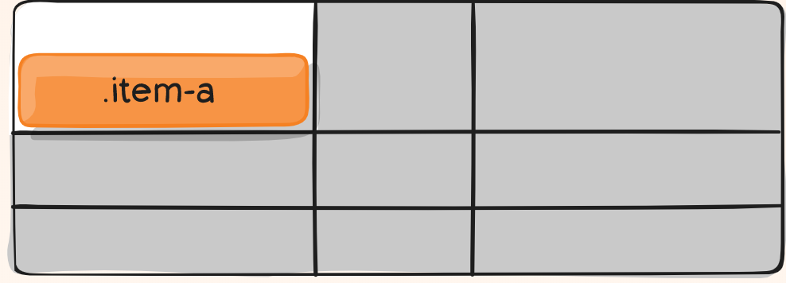
ALIGN-SELF: END
Alinea específicamente a la celda (item, hijo) que necesites, de forma vertical:
.hijo {
align-self: end;
}

Slide 82
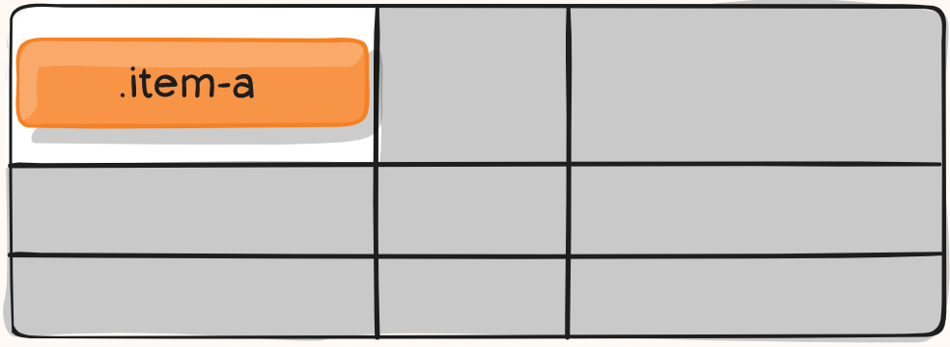
ALIGN-SELF: CENTER
Alinea específicamente a la celda (item, hijo) que necesites, de forma vertical:
.hijo {
align-self: center;
}

Slide 83
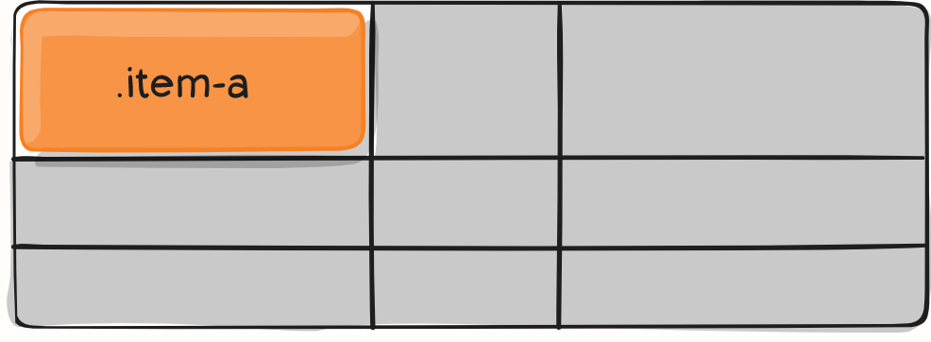
ALIGN-SELF: STRETCH
Alinea específicamente a la celda (item, hijo) que necesites, de forma vertical:
.hijo {
align-self: stretch;
}

Slide 84
¡VAMOS A PRACTICAR LO VISTO!
Notes:
Usar para los subtemas de un módulo.

Slide 85
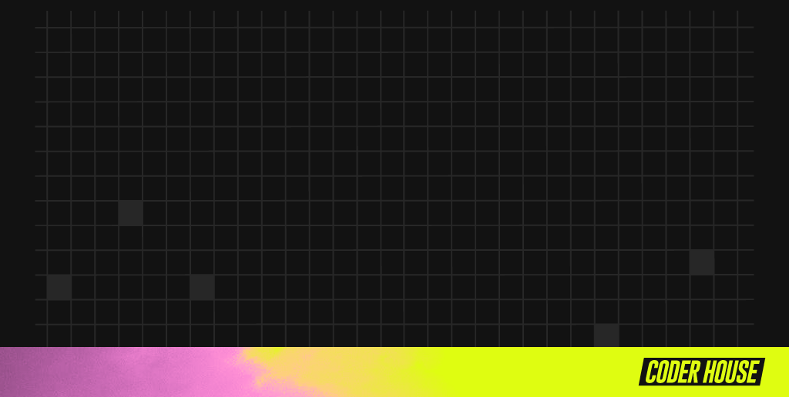
GRIDS MOBILE FIRST
Notes:
Usar para los módulos más importantes de la clase, donde se introducen conceptos que se ven en varios slides. No hay que usarla para todos los módulos.

Slide 86

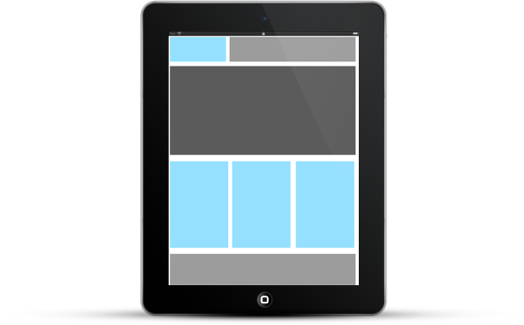
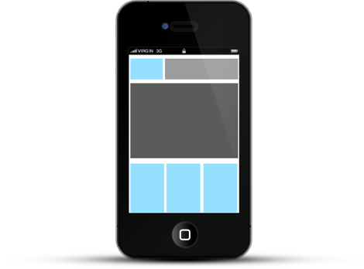
MOBILE FIRST

Slide 87
MOBILE FIRST
Antes de hablar de “Mobile-First”, debemos hacer una referencia al llamado diseño responsive. Se refiere a la idea de que un sitio web debería mostrarse igual de bien en todo tipo de dispositivo, desde monitores de pantalla panorámica hasta teléfonos móviles.
Es un enfoque para el diseño y desarrollo web que elimina la distinción entre la versión amigable para dispositivos móviles de un sitio web, y su contraparte de escritorio. Con un diseño responsive, ambos son lo mismo.

Slide 88
MOBILE FIRST
Mobile First significa crear el código primero para los dispositivos más pequeños que los usuarios probablemente tengan, como teléfonos o tabletas. Implica trabajar en el dispositivo más pequeño, y luego acumular desde allí todo en el mismo código y el mismo proyecto, en lugar de hacer uno nuevo para cada tamaño de pantalla.

Slide 89
MOBILE FIRST
Se recomienda:
En primer lugar, trabajar el código para que se reproduzca perfectamente en un teléfono.
Luego ajustar para que se ejecute en una tableta.
Por último, en un dispositivo de escritorio.

Slide 90
MOBILE FIRST
Cualquier estilo dentro del siguiente Media Querie se ejecutará cuando el tamaño de la pantalla sea de al menos 768px de ancho (tablet portrait iPad Mini), pero no cuando el tamaño de la pantalla sea menor:
@media only screen and (min-width: 768px) {
.body {
background-color: #000000;
}
}

Slide 91
MEDIA QUERIES
El diseño responsive se logra a través de "Media Queries" de CSS. Pensemos en las Media Queries como una forma de aplicar condicionales a las reglas de CSS. Estas últimas le indican al navegador qué reglas debe ignorar o aplicar, dependiendo del dispositivo del usuario.

Slide 92
BREAK POINTS
Tamaño | Dispositivo
320px | Para dispositivos con pantallas pequeñas, como los teléfonos en modo vertical
480px | Para dispositivos con pantallas pequeñas, como los teléfonos, en modo horizontal
600px | Tabletas pequeñas, como el Amazon Kindle (600×800) y Barnes & Noble Nook (600×1024), en modo vertical
768px | Tabletas de diez pulgadas como el iPad (768×1024), en modo vertical
1024px | Tabletas como el iPad (1024×768), en modo horizontal, así como algunas pantallas de ordenador portátil, netbook, y de escritorio
1200px | Para pantallas panorámicas, principalmente portátiles y de escritorio

Slide 93
GRIDS MOBILE FIRST
1
2
3
4
5
Estructura HTML.
Asígnale a tu contenedor la propiedad de display: grid;
Luego asigna el número de columnas y filas que tendrá tu grilla, así como un espacio de separación.
Define el área que ocupará cada caja de tu contenedor. Asígnales un nombre y un color característico.
Determina cómo quieres que cada área sea acomodada en tu layout.
Notes:
Usar para slides de texto con gráfico de etapas/pasos.

Slide 94
TABLET
Siguiendo el ejemplo de las grillas por áreas:
@media only screen and (min-width: 768px) {
#grilla {
grid-template-columns: repeat(4, 1fr);
}
.border {
border: 4px solid black;
background-color: blue;
}
}
Para la versión tablet, lo primero que haces es cambiar la disposición de las columnas de tu Grid.
Luego cambia la disposición de los ítems, esta vez usando el recurso de grid-row y grid-column, que es el método corto de grid-row-start/end grid-column-start/end.

Slide 95
DESKTOP
Siguiendo el ejemplo de las grillas por áreas:
@media only screen and (min-width: 1024px) {
#grilla {
grid-template-columns: repeat(3, 1fr);
}
.border {
border: 4px solid black;
background-color: green;
}
}
Cambia la disposición de la grilla.
Una vez más, cambia la disposición de los ítems.

Slide 96

RESULTADO

Slide 97
META VIEWPORT
Las páginas optimizadas para diferentes dispositivos deben incluir la etiqueta <meta> viewport, en el encabezado del documento HTML. Una etiqueta <meta> viewport da al navegador las instrucciones sobre cómo controlar las dimensiones, y el ajuste a escala de la página.
Usa la etiqueta <meta> viewport para controlar el ancho y el ajuste de la ventana de visualización del navegador.
Incluye width=device-width para hacer coincidir el ancho de la pantalla en píxeles independientes del dispositivo.
Incluye initial-scale=1 para establecer una relación de 1:1 entre los píxeles CSS, y los píxeles independientes del dispositivo.

Slide 98
META VIEWPORT
<meta name="viewport" content="width=device-width, initial-scale=1.0"/>
El uso del valor de width=device-width indica a la página que debe hacer coincidir el ancho de la pantalla en píxeles independientes del dispositivo. Esto permite que la página realice el reprocesamiento del contenido para adaptarlo a diferentes tamaños de pantalla.

Slide 99


META VIEWPORT

Slide 100

APLICANDO GRIDS
Aplica GRIDS en uno o más HTML que tengas.
Notes:
Usar para desafíos entregables. Editar el número con el número de desafío correspondiente..

Slide 101

APLICANDO GRIDS
Formato: Archivo html y css Sugerencia: carpeta en formato zip o rar con el/los archivos html y css.
>> Consigna: Aplicar GRIDS en uno o más HTML que tengas (por ej: integrantes.html) Aplicar Mobile First en el Home de tu proyecto para que sea responsive en tres dispositivos.
Notes:
Desarrollo de un desafío entregable

Slide 102

¿PREGUNTAS?
Notes:
Obligatoria. Se sugiere ubicar al finalizar la explicación de algún tema, para abrir formalmente el espacio de preguntas y ordenar la interacción.

Slide 103
¡MUCHAS GRACIAS!
Resumen de lo visto en clase hoy:
Grids.
Nuevas formas de modelar Grids.
Notes:
Obligatoria siempre. En caso de cerrar con el “mapa de conceptos” se puede dejar solo “muchas gracias”. Completar el resumen con palabras claves de lo visto.

Slide 104

OPINA Y VALORA ESTA CLASE
Notes:
Obligatoria siempre.

